Slide 1
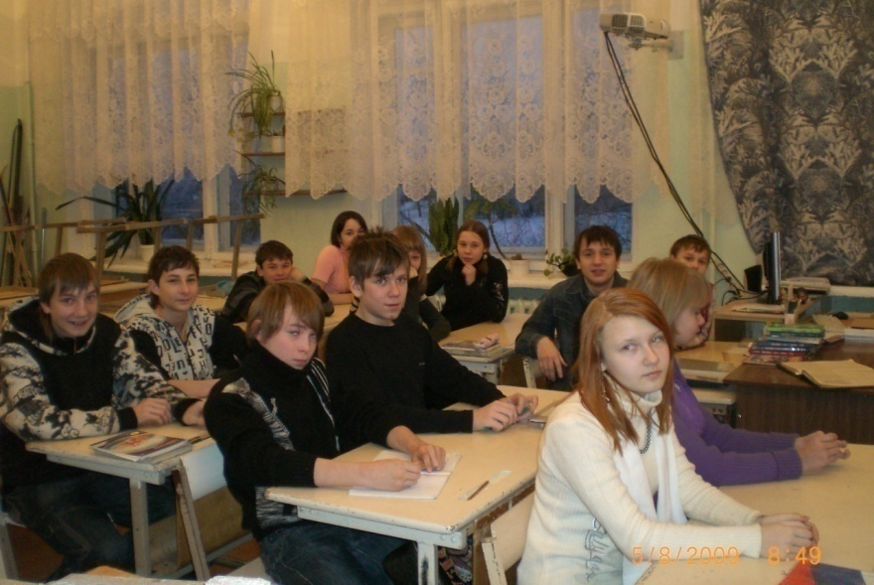
Повторительно-обобщающий урок по теме: «Арифметическая и геометрическая прогрессии».
9 «А» класс 17.02.11.

Slide 2
Цели:
Систематизировать знания по теме: «Арифметическая и геометрическая прогрессии».
Расширить знания по теме.
Совершенствовать навыки решения задач.
Установить уровень знаний и умений по теме.

Slide 3
Домашнее задание: на 18.02.11.
Обязательный уровень:
№453(4),
№ 458(4).
Уровень повышенной сложности:
ГИА (авт.Лысенко): Вар.11,12 - №19.
http://www.resolventa.ru/demo/diaggia.htm - уч.центр «Резольвента».

Slide 4
Проверка домашней работы.
Пятый член арифметической прогрессии на 15 меньше второго. Сумма третьего и седьмого её членов равна -6. Найти третий и четвёртый члены этой прогрессии.
Решение: Составим систему уравнений и воспользуемся формулой n-го члена.
а₂ – а₅ = 15, ( а₁ + d ) – ( а₁ + 4d ) = 15, d =- 5,
а₃ + а₇ = - 6 (а₁ + 2d ) + (а₁ + 6d ) =- 6 а₁ = 17
а₄ = а₃ + d; а₄ = 2
а₃ = а₁ + 2d ; а₃ = 7 Ответ: а₃=7, а₄=2
Это задание повышенного уровня сложности.

Slide 5
Учёт результатов работы:
Этапы: | Оценка или кол-во баллов
Прогнозируемая оценка по теме
I.Проверка теории
II. Экспресс - опрос
III. Тест – прогноз
Дополнительные баллы
Всего баллов за урок
Оценка за урок
Этапы: | Оценка или кол-во баллов
Прогнозируемая оценка по теме | 5?
I.Проверка теории | 9
II. Экспресс - опрос | 7
III. Тест – прогноз | 5
Дополнительные баллы (за дополн. задачу) | 2
 | 23
Оценка за урок

Slide 6
I. Проверка теории.
 | Арифметическая прогрессия. | Геометрическая прогрессия.
1. Определение (реккуррентная формула).
2. Формула n-ого члена.
3. Сумма n- первых членов прогрессии.
4. Свойство.

Slide 7
Заполненная таблица:
 | Арифметическая прогрессия | Геометрическая прогрессия
1. Определение (реккуррентная формула)
2. Формула n-ого члена
3. Сумма n-первых членов прогрессии
4. Свойства |  | для b_{n}>0

Slide 8
Этапы: | Оценка или кол-во баллов
Прогнозируемая оценка по теме | 5?
I.Проверка теории | 9
II. Экспресс - опрос
III. Тест – прогноз
Дополнительные баллы (за дополн. зад.)
Всего баллов за урок
Оценка за урок

Slide 9
Связь прогрессий:
а_{n}=a_{n-1}·d
a_{n}=a₁·d^{n-1}

Slide 10
Прогрессио (от лат.«progressio») – это …

Slide 11
II. Экспресс-опрос.
Вариант I
Вариант II
I. Дано (b_{n}) : ⅓; 1; … - геометрическая прогрессия, (b_{n}>0)
1. Найдите знаменатель прогрессии (q)
2. Найдите четвертый член прогрессии (b₄)
3. Найти b₇ ,используя формулу n-го члена:
b_{n}=1/3 . 3^{n-1}
4. Найдите сумму четырёх первых членов прогрессии (S₄).
II. Дано (a_{n}) : 10; 7; … - арифметическая прогрессия.
1. Найдите разность прогрессии (d)
2. Найдите десятый член прогрессии (а₁₀)
3. Найдите сумму десяти первых членов прогрессии (S₁₀).
I. Дано (b_{n}): ½; 1; … - геометрическая прогрессия, (b_{n}>0)
1. Найдите знаменатель прогрессии (q)
2. Найдите пятый член прогрессии (b₅)
3. Найти b₇ , используя формулу n-го члена:
b_{n}=1/2 · 2^{n-1}
4. Найдите сумму пяти первых членов прогрессии (S₅)
II. Дано (a_{n}): 15; 10; … - арифметическая прогрессия.
1. Найдите разность прогрессии (d)
2. Найдите двенадцатый член прогрессии (а₁₂)
3. Найдите сумму двенадцати первых членов прогрессии (S₁₂)

Slide 12
Ключ к расшифровке:
I вариант
II вариант
9 | 13 1/3 | -17 | 3 | -3 | 1 | -35
В | Ж | П | Д | В | И | Е
2 | 1 | 8 | 15 1/2 | -40 | -5 | -150
Е | И | Н | Е | Ё | Р | Д
Д | В | И | Ж
Е | Н | И | Е
В | П | Е
Р | Ё | Д

Slide 13
Этапы: | Оценка или кол-во баллов
Прогнозируемая оценка по теме | 5?
I.Проверка теории | 9
II. Экспресс - опрос | 7
III. Тест – прогноз
IV. Дополнительные баллы
Всего баллов за урок
Оценка за урок

Slide 14
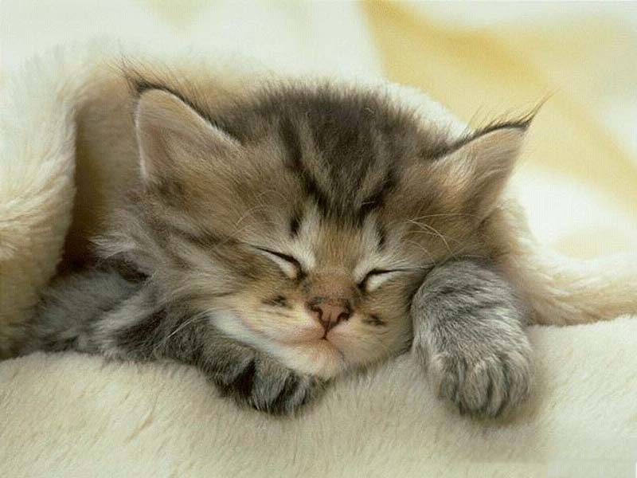
Прогрессио – это движение вперед!
Не будешь учиться -
- будешь как я!

Slide 15
Из истории:
5 век до н.э. – древние греки знают формулы суммы натуральных и четных натуральных последовательных чисел.
5 век н.э. – в Китае и Индии ученые знают формулу n-го члена и суммы n - первых членов арифметической прогрессии.
Упоминание о геометрической прогрессии в легенде об изобретателе шахмат.

Slide 16
На шахматной доске - 64 клетки.
Изобретатель попросил царя выдать ему за первую клетку шахматной доски одно пшеничное зерно, за вторую - два, за третью ещё в два раза больше и так далее .Сколько всего зёрен должен был выдать царь изобретателю?
Составьте выражение для нахождения общего количества зёрен. О какой прогрессии идёт речь?

Slide 17
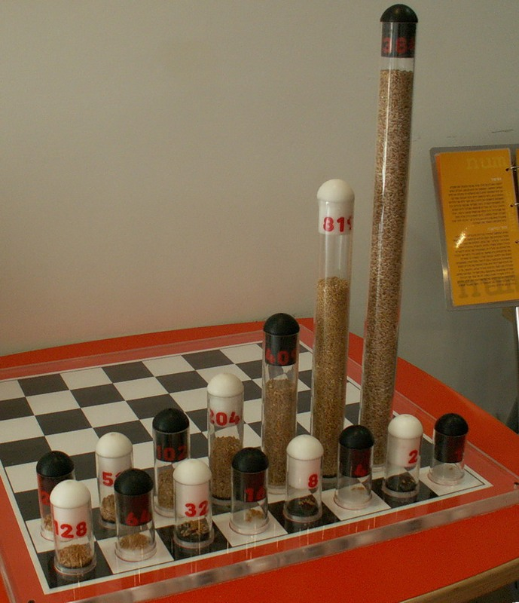
Сколько же зерен попросил изобретатель шахмат у царя?
Составим геом.прогрессию: 1,2,4,8,…,b₆₄.
b₁=1 , q=2 , b₆₄=?, S₆₄=?
Ответ : 18 квинтиллионов 500 квадриллионов или
18446744073709551615.

Slide 18
1.Квадриллион - это число 10¹⁵
В некоторых странах-это число 10²⁴
2.Квинтиллион - это число 10¹⁸
В некоторых странах-это число 10³⁰

Slide 19
Этапы: | Оценка или кол-во баллов
Прогнозируемая оценка по теме | 5?
I.Проверка теории | 9
II. Экспресс - опрос | 7
III. Тест – прогноз
Дополнительные баллы (за доп.задачу)
Всего баллов за урок
Оценка за урок

Slide 20
Ключ к тестированию:
I вариант
№ 1 | № 2 | № 3 | № 4 | № 5 | № 6 | № 7 | № 8
В | Г | Г | Б | Б | А | Б | В
II вариант
№ 1 | № 2 | № 3 | № 4 | № 5 | № 6 | № 7 | № 8
Б | А | Б | А | Г | Б | В | Б
№1 - №6 : ОБЯЗАТЕЛЬНЫЙ УРОВЕНЬ.
№7, №8: ПОВЫШЕННЫЙ УРОВЕНЬ.

Slide 21
Этапы: | Оценка или кол-во баллов
Прогнозируемая оценка по теме | 5 ?
I.Проверка теории | 9
II. Экспресс - опрос | 7
III. Тест – прогноз | 5
Дополнительные баллы
Всего баллов за урок
Оценка за урок

Slide 22
Подготовка к ГИА:
Юноша подарил девушке в первый день 3 цветка, а в каждый последующий день дарил на 2 цветка больше, чем в предыдущий день. Сколько денег он потратил на цветы за две недели, если один цветок стоит 10 рублей?

Slide 23
Решение:
Составим арифметическую прогрессию:
3,5,7,9 ,…,а₁₄.
а₁=3 d=2 а₁₄=? S₁₄=?
1)а₁₄=а₁+(n-1)d , а₁₄=3 + 13· 2 = 29
2)S₁₄=(3+29)/2 ·14·=32·7=224 (цветка)-подарил юноша за две недели.
3)Т.к. один цветок стоит 10 руб.,то:
224·10=2240 (руб)-потратил на цветы юноша за две недели.
Ответ:2240

Slide 24
Итоги. Критерии оценки:
Кол-во набранных баллов | Оценка
Свыше 20 | «5»
15 - 19 | «4»
10 - 14 | «3»

Slide 25
«Хорошими люди становятся больше от упражнений,
чем от природы» .
Демокрит.

Slide 26
Спасибо!
Моим ученикам,
за работу на уроке.
Всем присутствующим,
за внимание.
Желаю всем здоровья и успехов!
И ,9 «А»: не забудьте выполнить домашнее задание!

Slide 27
Ключ к тестированию:
I вариант
№ 1 | № 2 | № 3 | № 4 | № 5
Б | В | А | Г | Б
II вариант
№ 1 | № 2 | № 3 | № 4 | № 5
А | Б | Г | В | В

